Slide 1
MĂSURI DE PROTECŢIE TRANSEC ÎN SECURITATEA COMUNICAŢIILOR -SALTUL ÎN FRECVENŢĂ-

Slide 2
Măsuri Transec
Într-o lume a comunicaţiilor, efortul de a proteja valorile informaţionale este unul critic.
Informaţiile trebuie evaluate în acord cu posibilul impact al unui incident care le va afecta negativ.
Ameninţările, vulnerabilităţile şi posibilul impact trebuie combinate pentru a obţine o măsură a riscului la care sunt expuse informaţiile:
Risc = Ameninţări x Vulnerabilităţi x
Valoarea informaţiilor

Slide 3
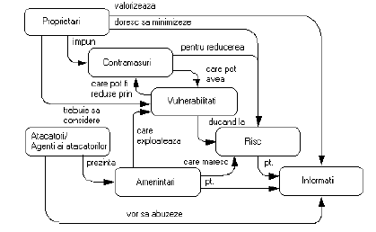
Măsuri Transec
Conceptele privind securitatea sistemelor de informaţii şi relaţiile dintre acestea
conform standardului Common Criteria cu privire la securitatea sistemelor informatice şi de comunicaţii.
Apare necesitatea unui proces de protecţie a informaţiilor.

Slide 4
Măsuri Transec
Securitatea informaţiilor (INFOSEC – Information Security)
INFOSEC – ansamblul măsurilor şi structurilor de protecţie a informaţiilor care sunt prelucrate, stocate sau transmise prin intermediul sistemelor informatice de comunicaţii şi al altor sisteme electronice, impotriva ameninţărilor şi a oricăror acţiuni care pot aduce atingere confidenţialitătii, integrităţii, disponibilităţii, autenticităţii şi nonrepudierii informaţiilor clasificate precum şi afectarea funcţionării sistemelor informatice, indiferent dacă acestea apar accidental sau intenţionat. (ART. 237 din HGR nr.585/2002)
Legislaţie – Legea nr. 182/2002
Legea nr. 101/2003
Hotărârea Guvernului nr. 353/2002
Hotărârea Guvernului nr. 354/2002
Hotărârea Guvernului nr. 585/2002

Slide 5
Măsuri Transec
Componente INFOSEC:
• Securitatea comunicaţiilor
(COMSEC – Communications Security);
• Securitatea echipamentelor de calcul
(COMPUSEC – Computer Security);
• Securitatea emisiilor
(EMSEC - TEMPEST);
• Securitatea transmisiilor
(TRANSEC – Transmission Security);
• Măsuri de protecţie fizică, procedurală, de personal şi a documentelor.
Oferă caracteristici de protecţie informaţiilor.

Slide 6
Măsuri Transec
TRANSEC foloseşte tehnici de prevenire a detectării,
interceptării, sau perturbării semnalului pe traseul de
transmisie.
Aceste tehnici includ fie "ascunderea" canalului, fie
transformarea acestuia într-o ţintă în continuă mişcare.
Traseul de transmisie = Spectrul electromagnetic

Slide 7
Măsuri Transec
Astfel, se definesc următoarele vulnerabilităţi:
• Modul de lucru al echipamentului;
• Goniometrarea echipamentului;
• Analiza traficului;
• Interceptarea în scopul extragerii informaţiei.
Metode de atac:
• Ascultarea convorbirilor;
• Monitorizarea traficului;
• Bruiajul: inserare de zgomot pe canal, inducere în eroare.

Slide 8
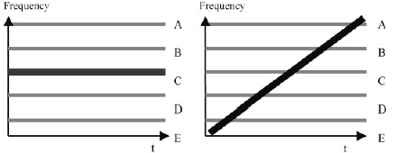
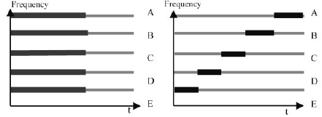
Măsuri Transec
canale bruiate
Bruiaj de bandă îngustă Bruiaj prin baleiere
canale libere
Bruiaj combinat Bruiaj secvenţial

Slide 9
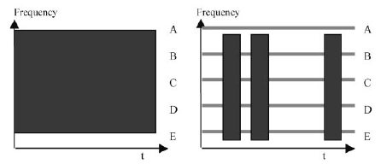
Măsuri Transec
Bruiaj de bandă largă Bruiaj prin impulsuri
canale bruiate canale libere

Slide 10
Măsuri Transec
Metode de protecţie TRANSEC:
LPD – reprezintă totalitatea tehnicilor utilizate în scopul minimizării şanselor de detecţie a semnalelor. Soluţiile sunt:
• Transmisii direcţionale;
• Transmisii LOS(Line Of Sight).
LPI – reprezintă totalitatea tehnicilor utilizate în scopul minimizării şanselor de interceptare a semnalelor. Soluţiile sunt:
• Transmisii de tip burst;
• Spectrul împrăştiat (trunking, codarea directă a secvenţei şi saltul în frecvenţă).

Slide 11
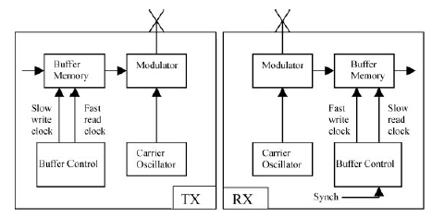
Măsuri Transec
Transmisii Burst(salve)
Reprezintă o soluţie simplă şi eficientă ce minimizează probabilitatea de detecţie şi goniometrarea unei transmisii.
Semnalul vocal este comprimat şi prin intermediul unui registru de memorie ce lucrează pe două frecvenţe respectiv scriere/citire va fi emis pe o durată de maxim 5ms.

Slide 12
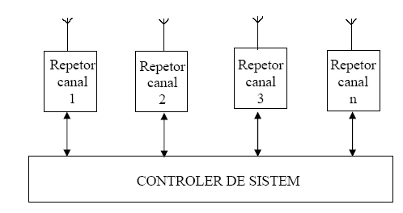
Măsuri Transec
Spectru împrăştiat – Sistemul Trunking
Modul de funcţionare se bazează pe constituirea unui “trunchi” de canale radio cu exploatarea acestora în comun de către un număr oarecare de utilizatori. Repetoarele (ansamblu emiţător-receptor) sunt conectate la un controlor de sistem. Se utilizează eficient canalele, scade probabilitatea de blocare. Grupuri de utilizatori.

Slide 13
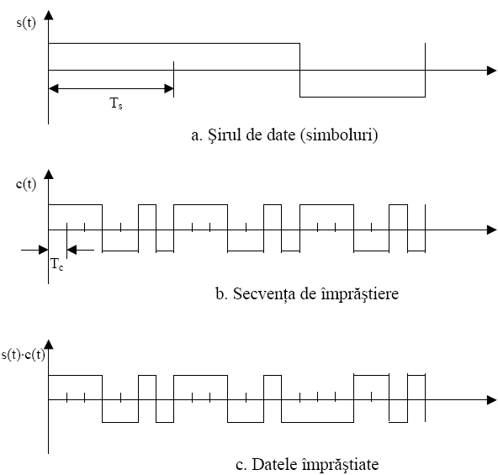
Măsuri Transec
Spectru împrăştiat prin codarea directă a secvenţei
În cadrul SS-DS împrăştierea se realizează prin modularea şirului de simboluri de informaţie cu o secvenţă de “chip-uri” de rată mare. Semnalul de date este modulat direct cu semnalul de cod.

Slide 14
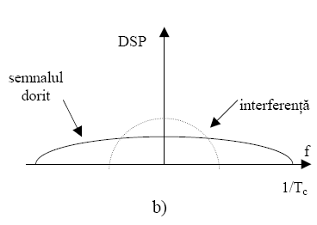
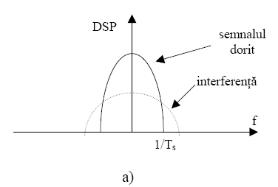
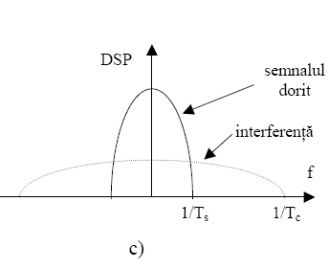
Măsuri Transec
Raportul N = T_{S} /T_{C} se numeşte factor de împrăştiere sau câştig de procesare | (5)

Slide 15
Măsuri Transec
Spectru împrăştiat cu salt în frecvenţă
În cadrul tehnicii FH-SS transmisia se realizează cu
salturi de pe o frecvenţă purtătoare pe alta în interiorul unei
benzi de frecvenţă specificate într-o manieră
pseudoaleatoare.
Secvenţa de cod nu mai modulează în mod direct
semnalul de date ci este folosită în scopul de a controla un
sintetizor de frecvenţă.
Semnalul împrăştiat în acest mod poate fi refăcut la
recepţie dacă se cunoaşte secvenţa de salturi.

Slide 16
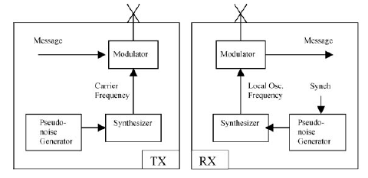
Măsuri Transec
Sistemul SS-FH
Saltul în frecvenţă are sens doar dacă se cunoaşte secvenţa de salt
atât la emisie cât şi la recepţie. Pentru salt se utilizează benzile
VHF(30MHz – 156MHz) şi UHF(225MHz – 400MHz).

Slide 17
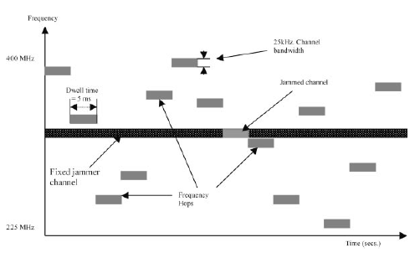
Măsuri Transec
Principiul saltului în frecvenţă
Semnalul transmis va fi perturbat doar pe durata unui salt.

Slide 18
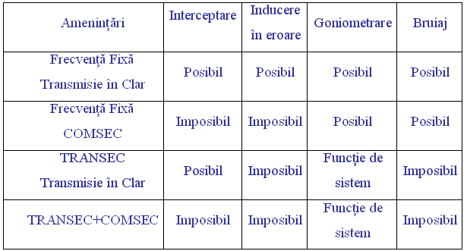
Măsuri Transec
Legătura dintre Comsec şi Transec
Comsec – protecţie prin criptare.
Transec – protecţia mediului de transmisie.

Slide 19
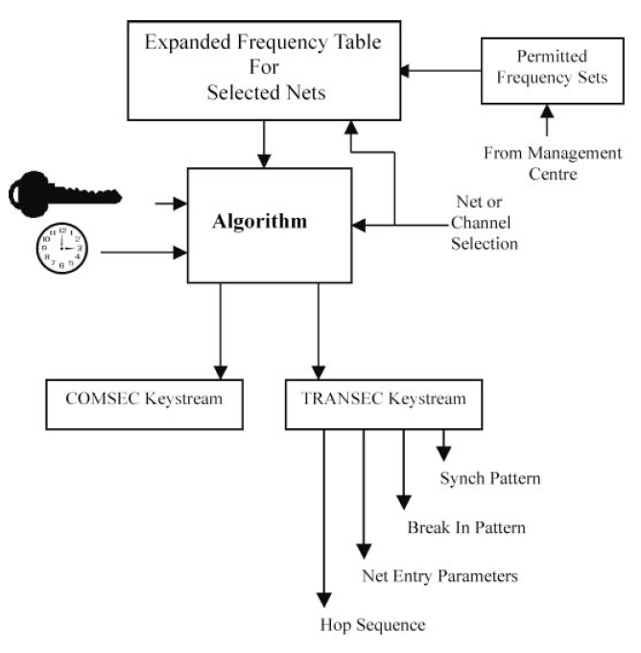
Măsuri Transec
Parametrii TRANSEC-COMSEC
Funcţionarea algoritmului Transec-Comsec este dependentă de Cheie,
Referinţa de timp, Selectorul de reţele/canale,Seturile de frecvenţe.

Slide 20
Măsuri Transec
În urma introducerii acestor parametrii, algoritmul va oferi
ca răspuns:
• Modelul de sincronizare;
• Modelul de întrerupere(Break-In);
• Modelul de acces întârziat(Late-Net-Entry);
• Secvenţa de salt;
• Cheia de criptare(dacă este cazul).
Modelul de sincronizare este dependent de referinţa
de timp a sistemului, cheie şi algoritm. Există două metode
de sincronizare.

Slide 21
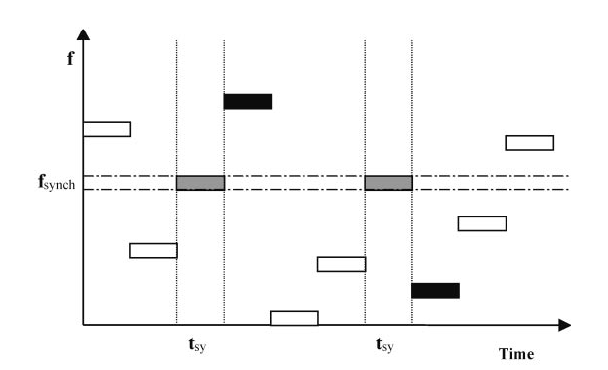
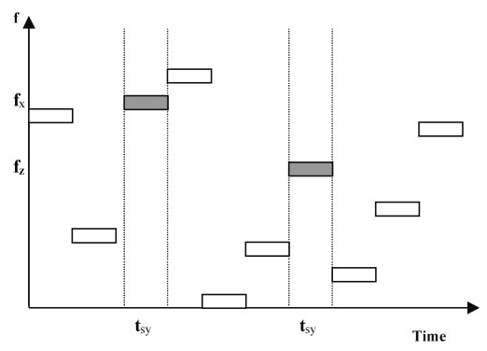
Măsuri Transec

Slide 22
Măsuri Transec
Saltul prin care se realizează sincronizarea conţine un
indicativ specific reţelei utilizate astfel încât semnalele de
sincronizare specifice altor reţele care operează în aceeaşi
zonă să fie rejectate.
Staţiile care nu emit funcţionează în regim de căutare,
monitorizând frecvenţele de sincronizare.
În momentul în care este detectat un salt specific
sincronizării staţia receptor îşi modifică ceasul intern în
funcţie de referinţa de timp aceasta fiind staţia emiţător.

Slide 23
Măsuri Transec
Există o situaţie în care staţia nu poate modifica
ceasul în funcţie de referinţa staţiei emiţător. Această
situaţie depinde de viteza de salt şi de decalajul între
ceasuri.
Dacă acest decalaj este mai mare decât 65ms
nu se poate realiza sincronizarea.
Se utilizează ceasul de sistem pentru care decalajul
poate fi de până la 2 minute.

Slide 24
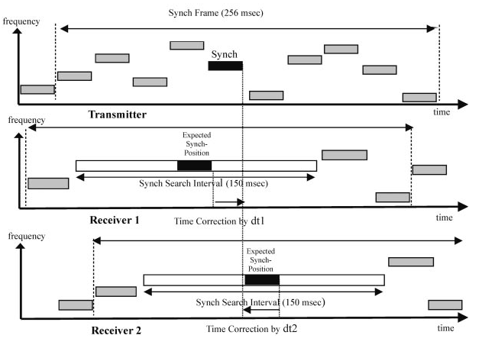
Măsuri Transec
Deci fiecare staţie va urmări două referinţe de timp: ceasul
primar(propriu) şi ceasul secundar(ceasul sistemului).

Slide 25
Măsuri Transec
Modelul de întrerupere (Break-In) oferă posibilitatea ca o staţie
să întrerupă o convorbire în curs.
Staţia BI funcţionează în modul de căutare şi va transmite
un mesaj de tip BI pe o durată de câteva secunde în saltul de
sincronizare pentru a asigura recepţia mesajului.
La recepţia mesajului BI, toate staţiile îşi vor sincroniza ceasurile
în funcţie de staţia care a iniţiat întreruperea şi vor trece în modul de
căutare.
Se va utiliza un interval de gardă pentru a preveni recepţia
unui alt mesaj de tip BI.

Slide 26
Măsuri Transec
Accesul în reţea este iniţiat de o staţie de tip slave aflată în
modul căutare.
Staţia transmite o cerere de tip TRQ1(Time Request) către staţia
master care trebuie să fie în acelaşi mod.
Staţia master transmite un răspuns TRP1 atât către staţia slave
cât şi către celelalte staţii aflate în modul căutare.
Acest răspuns se va repeta pe un alt salt TRP2 asigurându-se
astfel sincronizarea staţiilor slave.

Slide 27
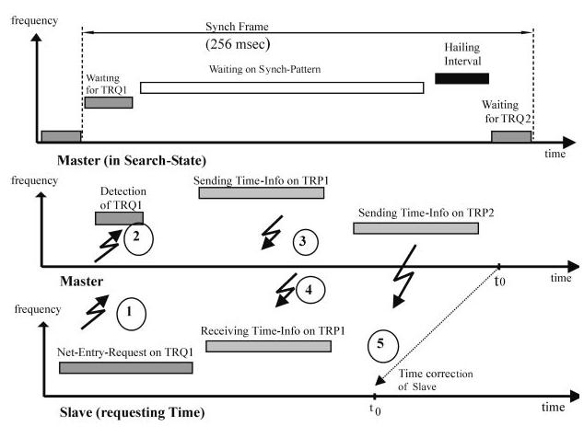
Măsuri Transec

Slide 28
Măsuri Transec
Funcţia Hailing(Apel) reprezintă metoda prin care o staţie care
funcţionează pe frecvenţă fixă comunică cu alte staţii aflate în mod salt în frecvenţă. Canalul este neprotejat şi se impun măsuri Comsec, squelch.

Slide 29
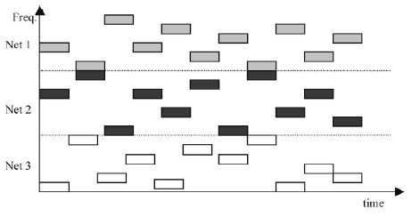
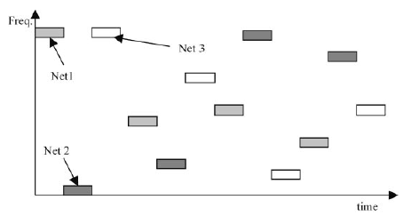
Măsuri Transec
Alocarea frecvenţelor
În lipsa unui management al frecvenţelor eficient vor apare coliziuni
ceea ce va conduce la blocarea comunicaţiilor.

Slide 30
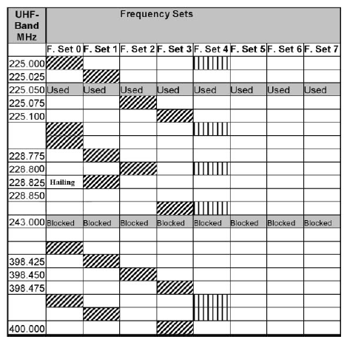
Măsuri Transec
Procedeul de alocare diferă de la un producător la altul. Canalele se
grupează în reţele,iar reţelele în grupuri de reţele. Un procesor Transec
lucrează in 80 de reţele în grupuri de câte zece.

Slide 31
Măsuri Transec
Managementul unui sistem SS-FH trebuie să urmărească
patru componente:
• Managementul cheilor;
• Managementul frecvenţelor;
• Managementul configurărilor;
• Managementul parametrilor de operare.
Cheile Comsec sunt utilizate în procesul de criptare prin
selectarea canalelor radio de comunicaţie.
Cheile Transec sunt utilizate în procesul de alocare a seturilor
de frecvenţe pentru salt.
Centrul trebuie să gestioneze parolele de acces la funcţiile
staţiilor.

Slide 32
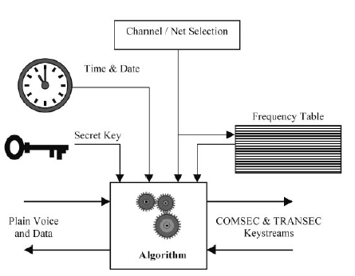
Măsuri Transec
Managementul unui sistem SS-FH trebuie să urmărească
patru componente:
• Managementul cheilor;
• Managementul frecvenţelor;
• Managementul configurărilor;
• Managementul parametrilor de operare.

Slide 33
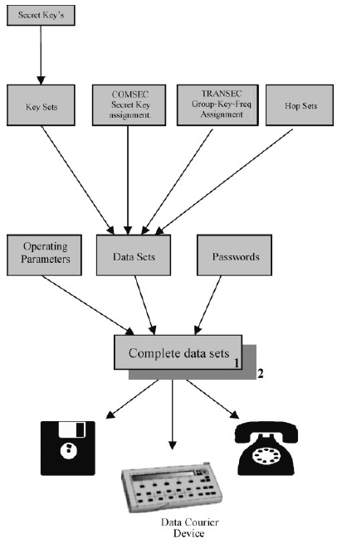
Măsuri Transec
Centrul de management trebuie să ia în considerare modelul din figură

Slide 34
Măsuri Transec
Concluzii
Deficienţele sistemelor de generaţie anterioară: flexibilitatea în
frecvenţă - redusă, lipsa compatibilităţii cu alte sisteme civile şi
guvernamentale, viteze mici şi medii la transmisiile de date şi lipsa
unui management de protecţie.
Soluţia la aceste probleme o reprezintă realizarea unui nou sistem
radio în tehnologie digitală care să prezinte soluţii de securitate
complexe reprogramabile.
Astfel acest sistem radio trebuie să fie scalabil şi structurat pe o
arhitectură deschisă asigurând astfel compatibilitatea cu alte sisteme
informatice şi de comunicaţii.

